Slide 1

Les crypto-devises
Groupe 1 : Kevin aubriet - Habiba bouajla – Gabriel curinga
Master 1 miage - 7/01/2019

Slide 2

Descriptif du sujet et ses finalités
Monnaie virtuelle et cryptée
Blockchain : répertorie l’ensemble des transactions depuis l’origine
Objectif projet : utiliser les données des cours de 2015, 2016 et 2017
Groupe 1 : Kevin aubriet - Habiba bouajla – Gabriel curinga

Slide 3

Méthodologie suivie pour répondre aux questions
Collecte des données
Sources fiables
Environnement de travail
Architecture du projet
Git
Traitements de données
Hypothèses
Graphiques
Moyennes et variances
Tests de corrélations
Groupe 1 : Kevin aubriet - Habiba bouajla – Gabriel curinga
Notes:
Pour mener à bien notre projet et répondre le plus précisement possible aux objectifs

Slide 4

Données récoltées
En dollars (valeur d’achat)
Valeur de toutes les unités de la crypto-monnaie échangées dans la journée (Volume) , sur le marché
Variations d’un jour à l’autre du cours du Bitcoin en %
Groupe 1 : Kevin aubriet - Habiba bouajla – Gabriel curinga

Slide 5

Données utilisées
Fonction de récupération
Formatage des données
Traitement des données
Groupe 1 : Kevin aubriet - Habiba bouajla – Gabriel curinga

Slide 6
Résultats obtenus et visualisation graphique
Groupe 1 : Kevin aubriet - Habiba bouajla – Gabriel curinga

Slide 7
Hypothèse : L’évolution du cours du Bitcoin dépend de la période de l’année
Groupe 1 : Kevin aubriet - Habiba bouajla – Gabriel curinga

Slide 8
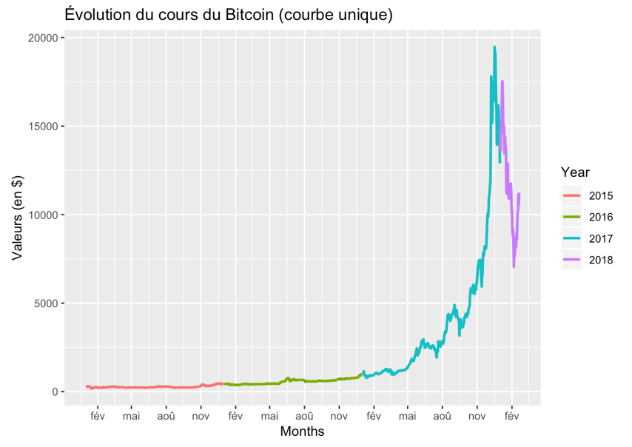
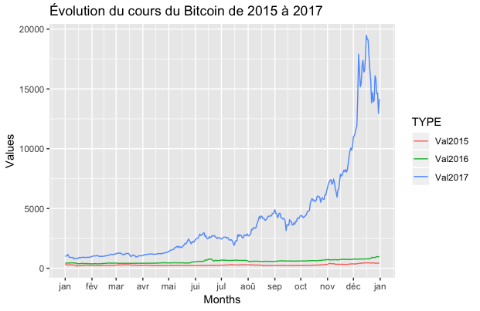
Evolution du cours du bitcoin de 2015 à 2017
Groupe 1 : Kevin aubriet - Habiba bouajla – Gabriel curinga
Notes:
Tout d'abord nous avons voulu tracer la courbe de l'évolution du cours du bitcoin sur plusieurs années pour avoir une vue d'ensemble de l'augemnetation de valeur de cette cryptomonnaie.Pour cela, nous avons en premier lieu eu à trier le tableaux dans l'ordre croissant des années afin d'avoir une courbe cohérente.
Nous remarquons dans la courbe générée que le cours du bitcoin est en augmentation constante de 2015 jusqu'en 2017. Le cours du bitcoin subit durant l'année 2017 une évolution exponentielle, le prix d'un bitcoin frole les 20 000 \$, apres ce pic, son cours chute durant l'année pour osciller autour des 10 000 \$.
Afin d'y voir plus clair et de poser une hypothèse sur les variations du cours du bitcoin, nous avons fait le choix de diviser cette courbe en trois courbes representant chaque année. Nous pourrons donc analyser les variations du bitcoin en fonction de la période de l'année et donc comparer le cours des différentes années en fonction des mois car elles seront superposées.
En analysant cette courbe nous remarquons que les années de 2015 et 2016 du bitcoin subissent les même variations tandis que celle de 2017 en a des beaucoups plus marqués.
Si l'on regarde bien les variations, on remarque que milieu janvier le court du bitcoin subit une légère baisse de sa valeur peu importe l'année, ce phénomène se produit aussi durant le mois d'août pour toutes les années. Début novembre, une augmenation soudaine du cours est à déplorer pour les années 2015 et 2016. Ses petits pics de variations montre bien que certaine période de l'année sont plus propices à la baisse ou à la hausse de la valeur du bitcoin, la période de l'année influe donc bien le cours du bitcoin.

Slide 9
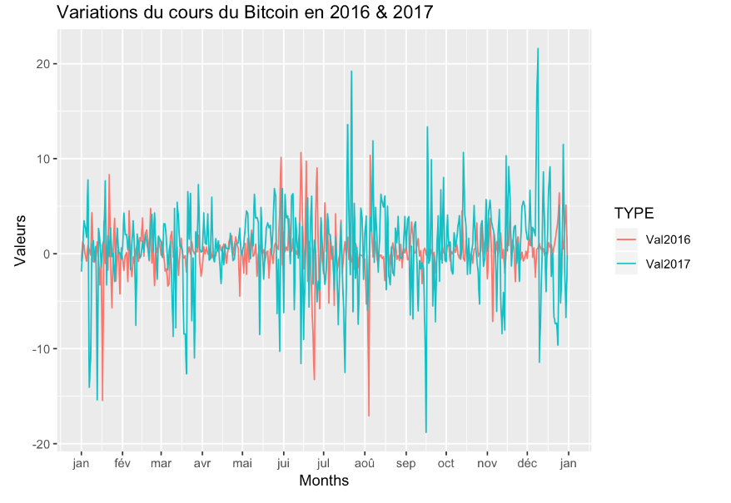
Variations du cours du Bitcoin en 2016 et 2017
Renforcer l’hypothèse avec un autre jeu de données
Chute de la courbe mi-janvier
Groupe 1 : Kevin aubriet - Habiba bouajla – Gabriel curinga

Slide 10
Hypothèse : on n’obtiendra pas les mêmes résultats finaux si l’on considère une fenêtre de temps plus grande pour calculer les moyennes
Groupe 1 : Kevin aubriet - Habiba bouajla – Gabriel curinga

Slide 11
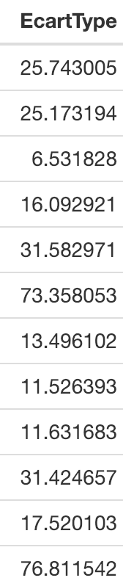
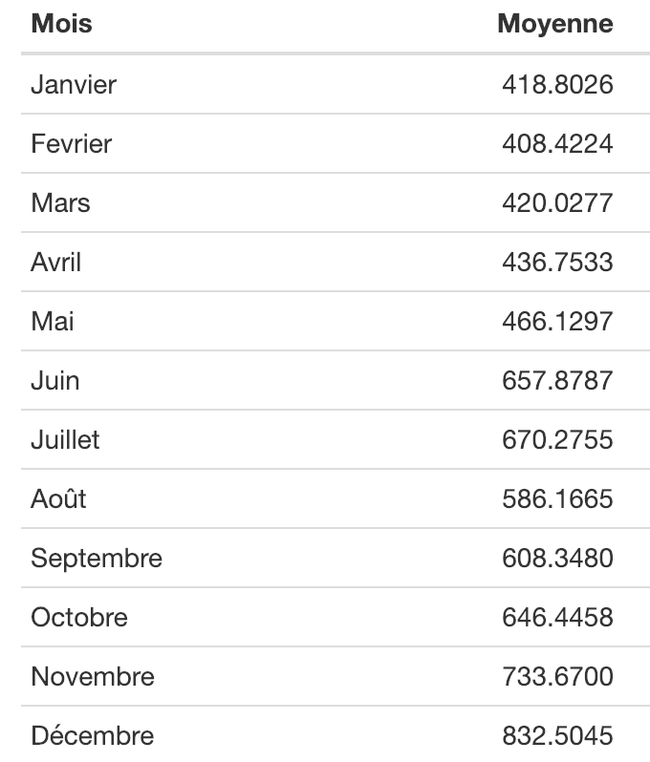
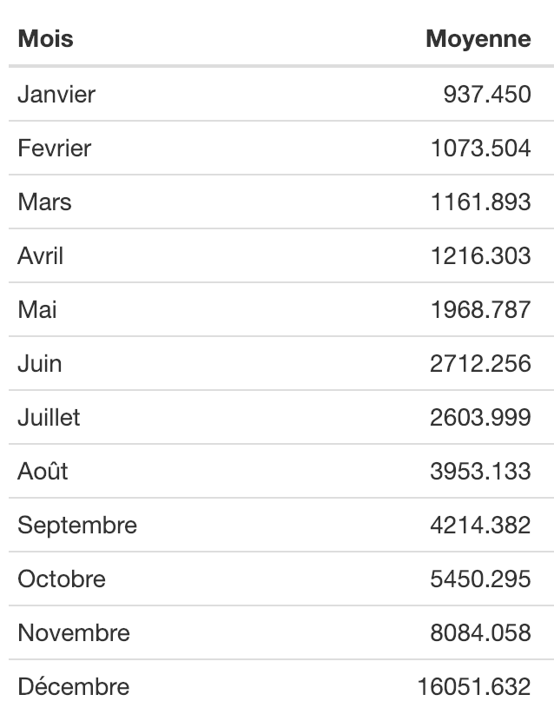
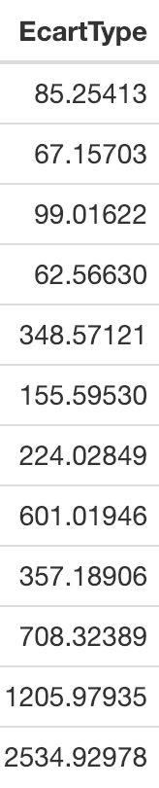
Moyennes et écart-type
En 2016
Peu de variations
Augmentation linéaire
En 2017
Beaucoup de variations
Augmentation exponentielle
Groupe 1 : Kevin aubriet - Habiba bouajla – Gabriel curinga

Slide 12
Hypothèse : le cours du bitcoin a une influence sur les autres cours de crypto-monnaies
Groupe 1 : Kevin aubriet - Habiba bouajla – Gabriel curinga

Slide 13
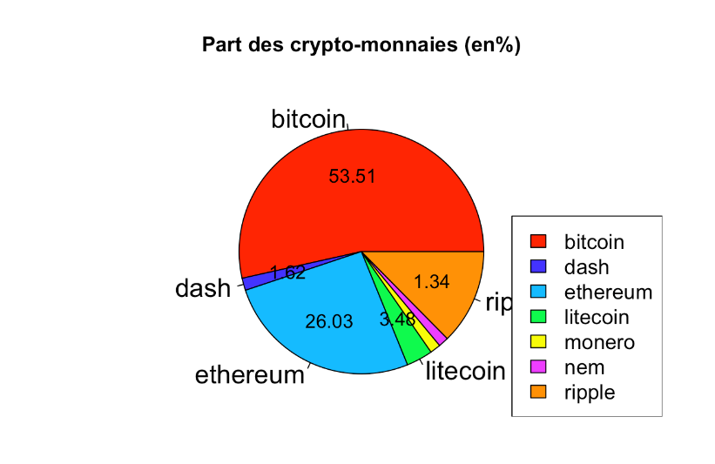
Part de marché par crypto-monnaies
Groupe 1 : Kevin aubriet - Habiba bouajla – Gabriel curinga

Slide 14
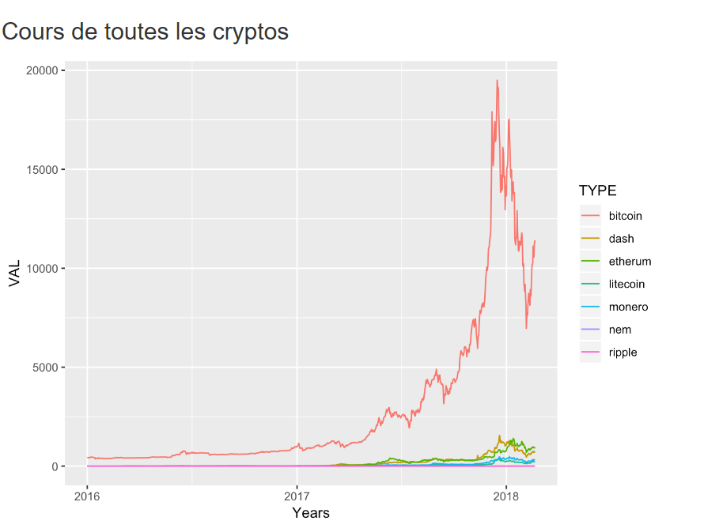
Évolution du cours de toutes les crypto-monnaies
Groupe 1 : Kevin aubriet - Habiba bouajla – Gabriel curinga

Slide 15
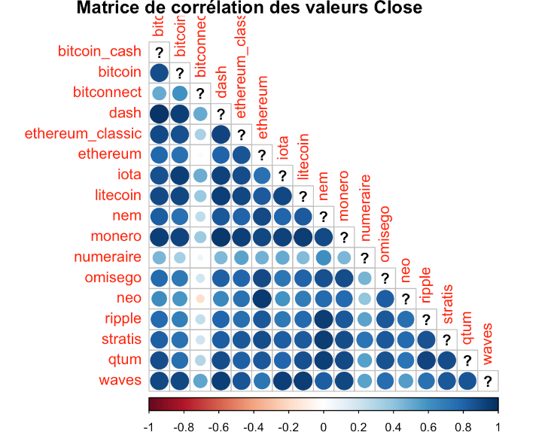
Matrice de corrélation des valeurs close
Groupe 1 : Kevin aubriet - Habiba bouajla – Gabriel curinga

Slide 16
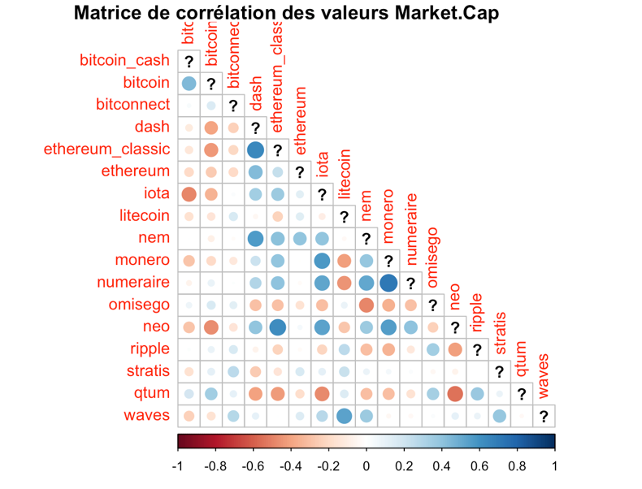
Matrice de corrélation des valeurs market cap
Groupe 1 : Kevin aubriet - Habiba bouajla – Gabriel curinga

Slide 17
Conclusion
L’évolution du cours du bitcoin depend de la période de l’année
On n’obtiendra pas les mêmes résultats finaux si l’on considère une fenêtre de temps plus grande pour calculer les moyennes
Le cours du bitcoin a une influence sur les autres cours de crypto-monnaies
Groupe 1 : Kevin aubriet - Habiba bouajla – Gabriel curinga

